Slide 1
ДРЕВНЯЯ РУСЬ
Окружающий мир
3 класс
Щерба Н.А.

Slide 2
1. Как люди узнают о прошлом? 2. Как называли нашу страну в разные времена? 3. Кто правил нашей страной в разные времена? 4. Что такое Родина?

Slide 3
Как люди узнают о прошлом
АРХЕОЛОГИЯ
письменные источники
вещественные источники
летописи
надписи
предметы быта
украшения
книги
орудия труда

Slide 4
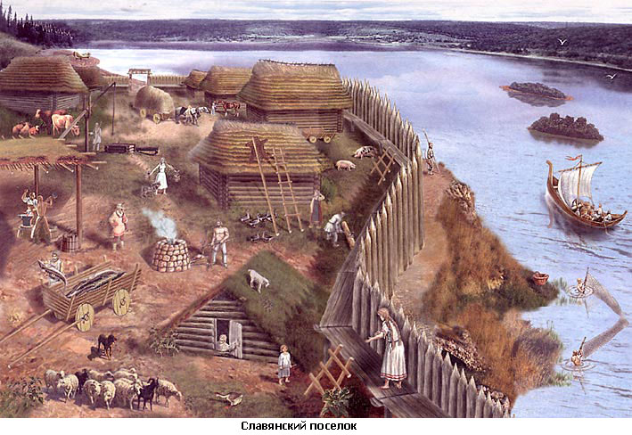
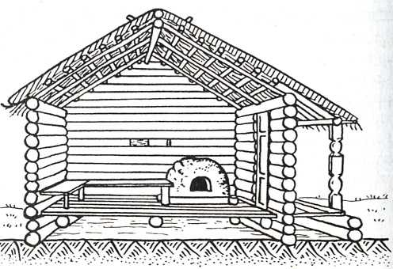
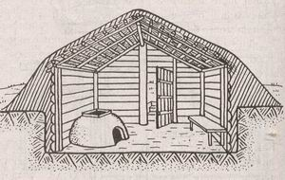
Восточнославянские племена

Slide 5
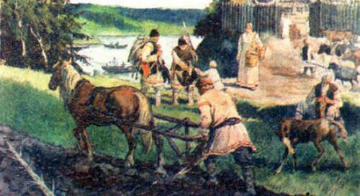
Занятия восточных славян

Slide 6
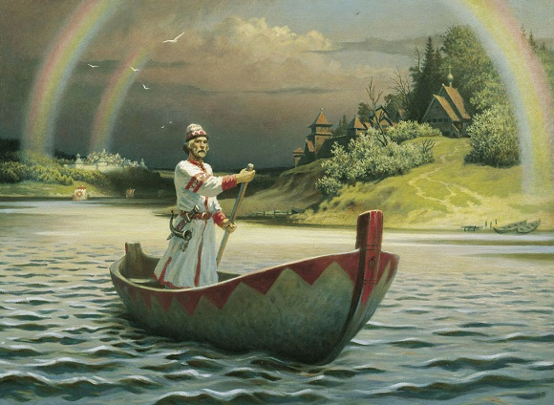

Slide 7
Восточные славяне
ДРЕВНЯЯ РУСЬ
русские
белорусы
украинцы

Slide 8
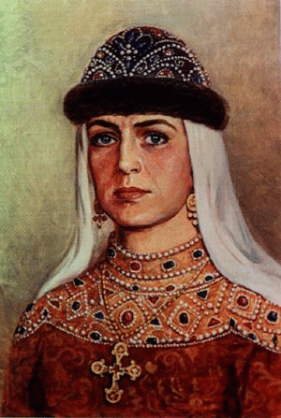
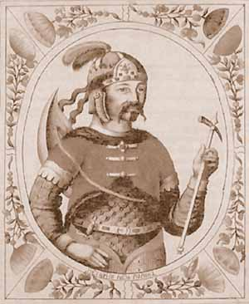
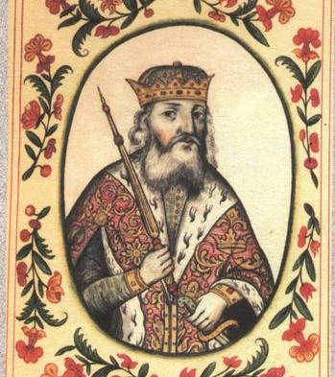
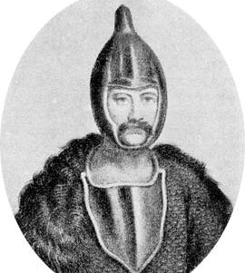
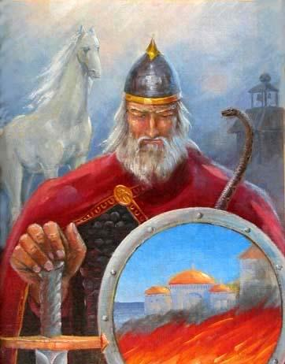
Кто правил
нашей страной в разные времена
Князь Рюрик
Князь Игорь
Князь Святослав
Князь Олег
Княгиня Ольга

Slide 9
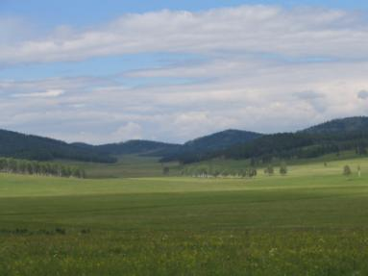
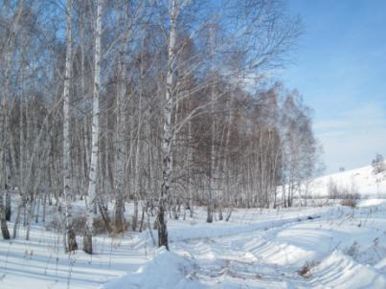
Наша Родина
Если скажут слово «родина»,
Сразу в памяти встаёт
Старый дом, в саду смородина,
Толстый тополь у ворот,
У реки берёзка-скромница
И ромашковый бугор...
А другим, наверно, вспомнится
Свой родной московский двор.
Или степь от маков красная,
Золотая целина...
Родина бывает разная,
Но у всех она одна!

Slide 10
http://pochemuha.ru http://albertgeist.com http://passion-don.org http://qrok.net/ http://www.home-edu.ru http://slawianie.narod.ru http://osoznanie.org http://ote4estvo.ru
использованные ресурсы

